Slide 1
COMPROMISO
SOCIAL
ESTUDIANTIL
-USO DE GESTOR WEB DIRECTORES-

Slide 2
PARA GENERAR USUARIO
Enviar mail a lucas.lingua@unc.edu.ar
Nombre
Apellido
Mail (institucional)
CUIL
Resolución de cargo docente

Slide 3
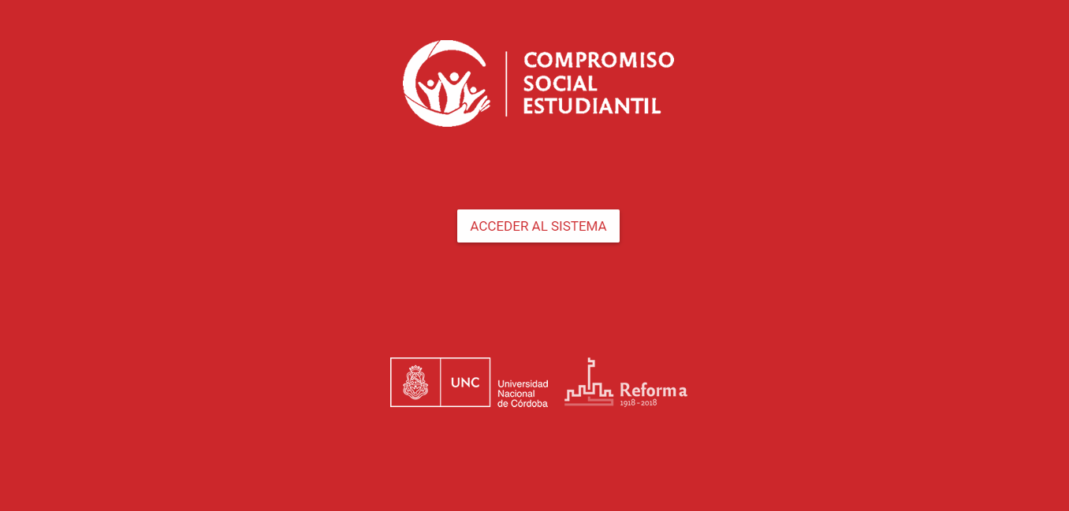
compromisosocial.unc.edu.ar

Slide 4
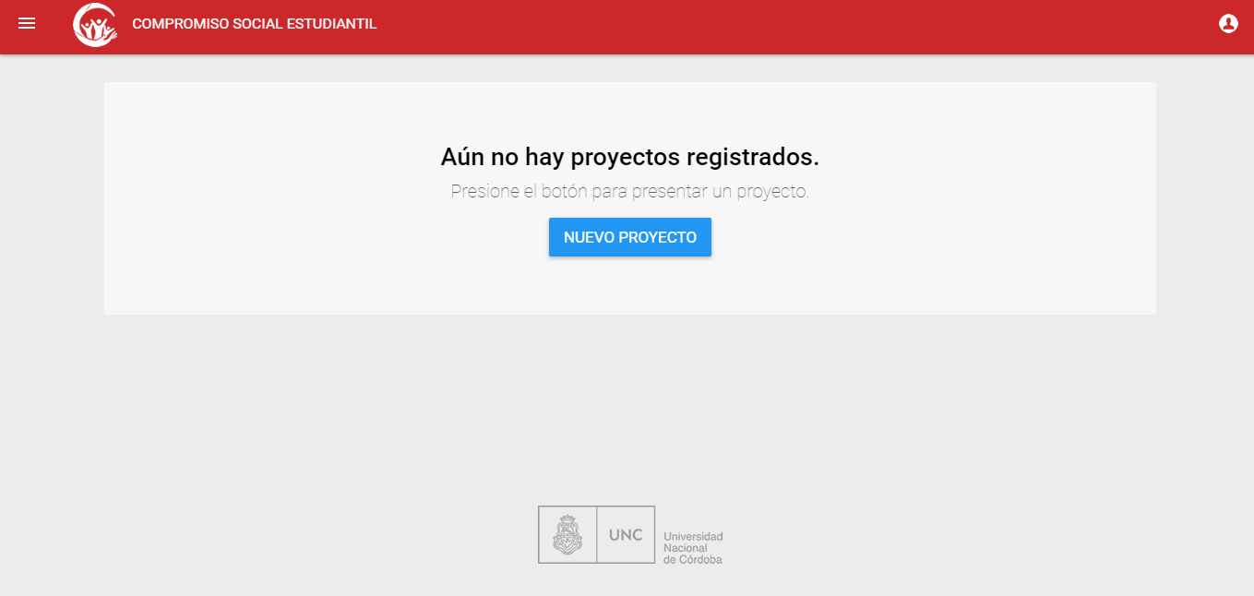

Slide 5
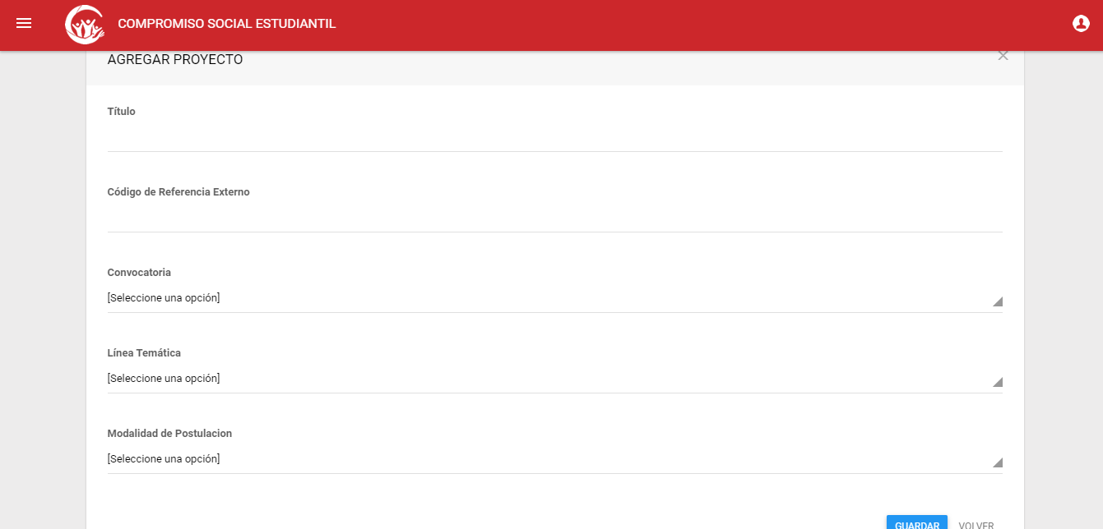

Slide 6
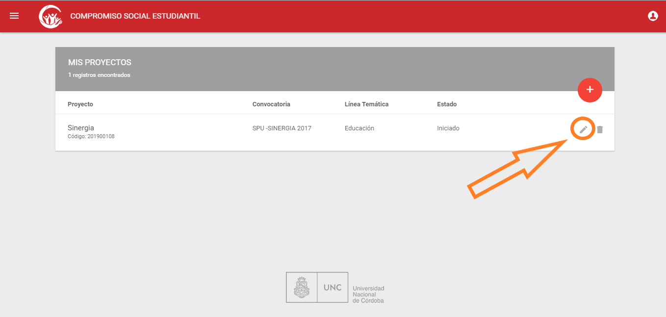

Slide 7
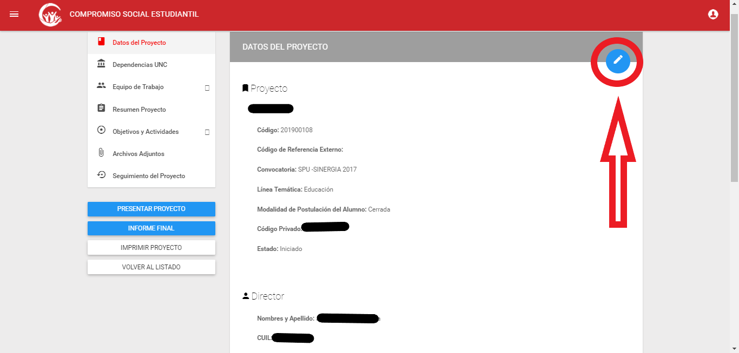

Slide 8
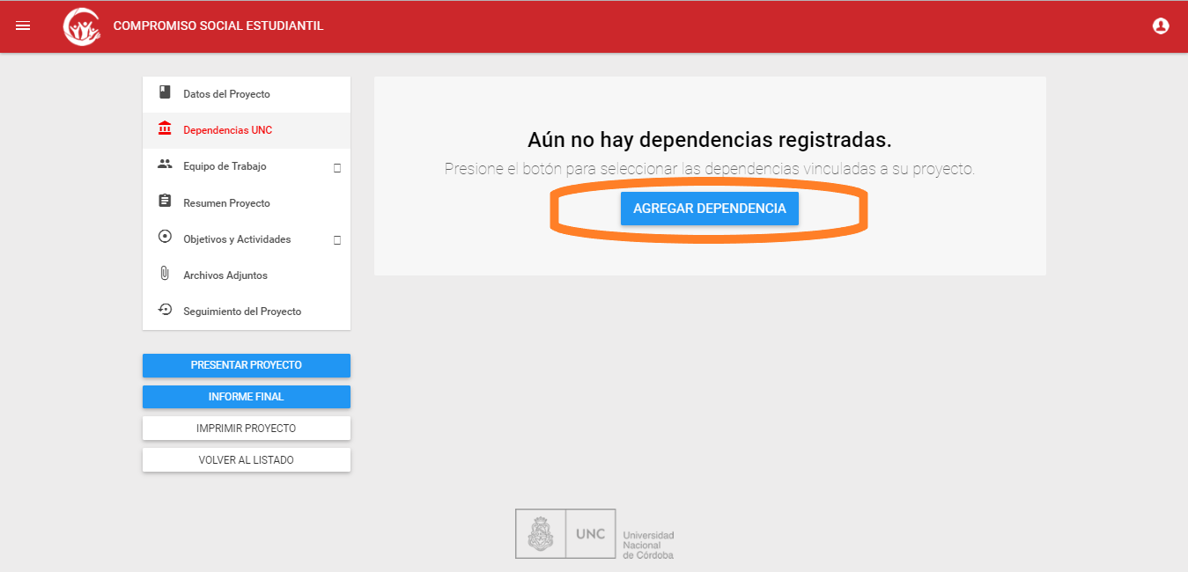

Slide 9
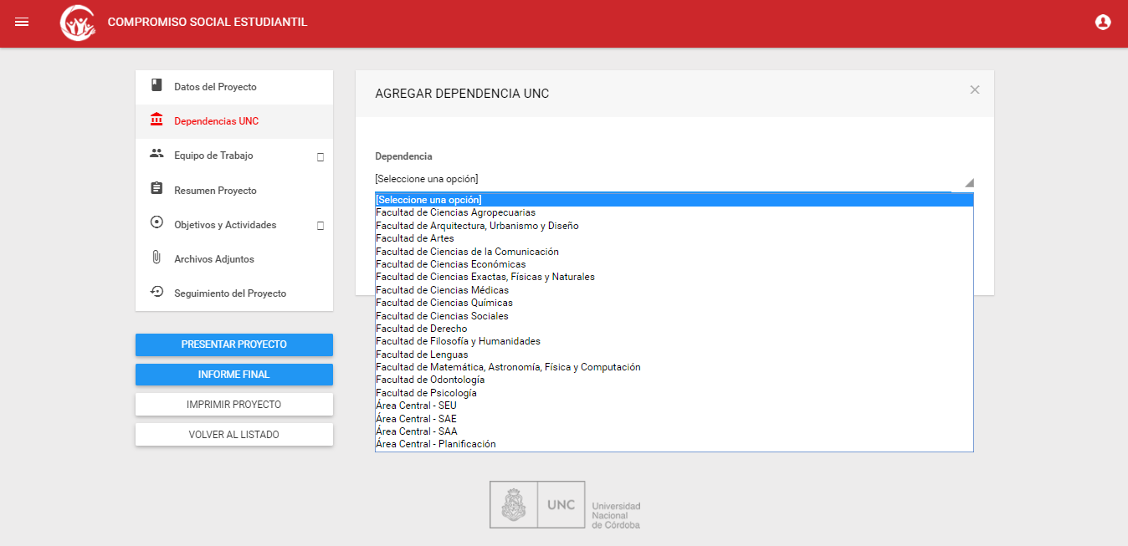

Slide 10
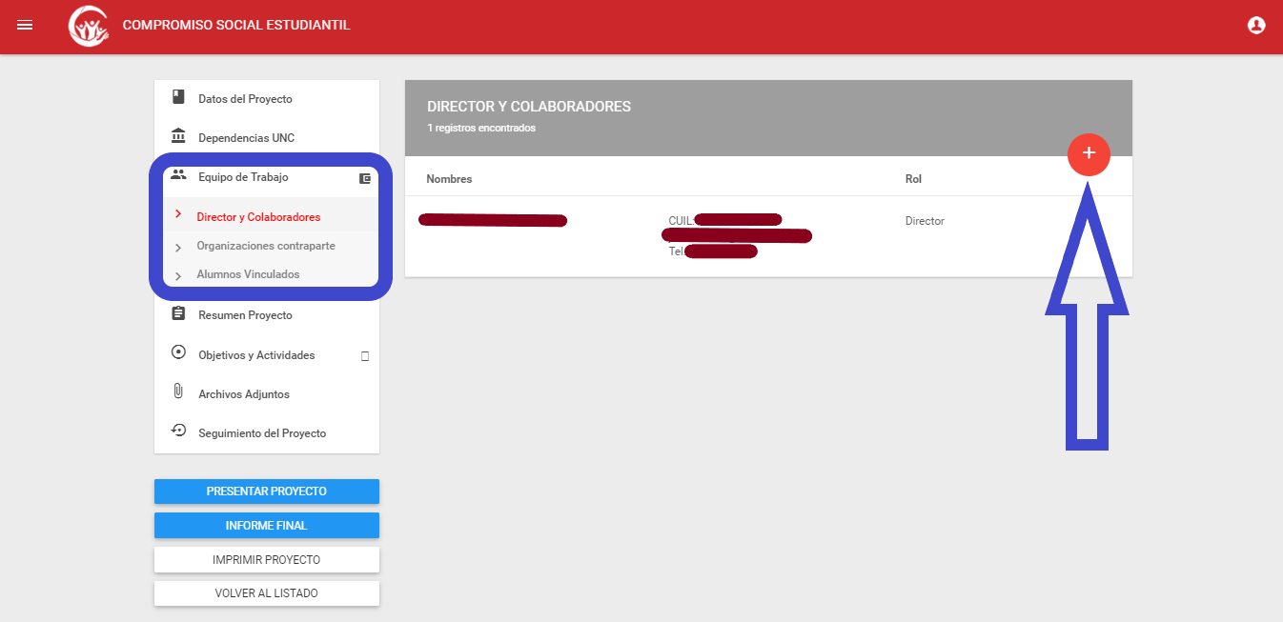

Slide 11
Equipo de trabajo
Director (cargado por defecto)
Co-director (debe ser docente)
Tutor docente
Tutor graduado
Tutor no docente
Tutor adscripto
Actor Extra universitario
ESTUDIANTES NO FORMAN PARTE DEL EQUIPO DE TRABAJO
compromisosocial.unc.edu.ar/alumnos

Slide 12
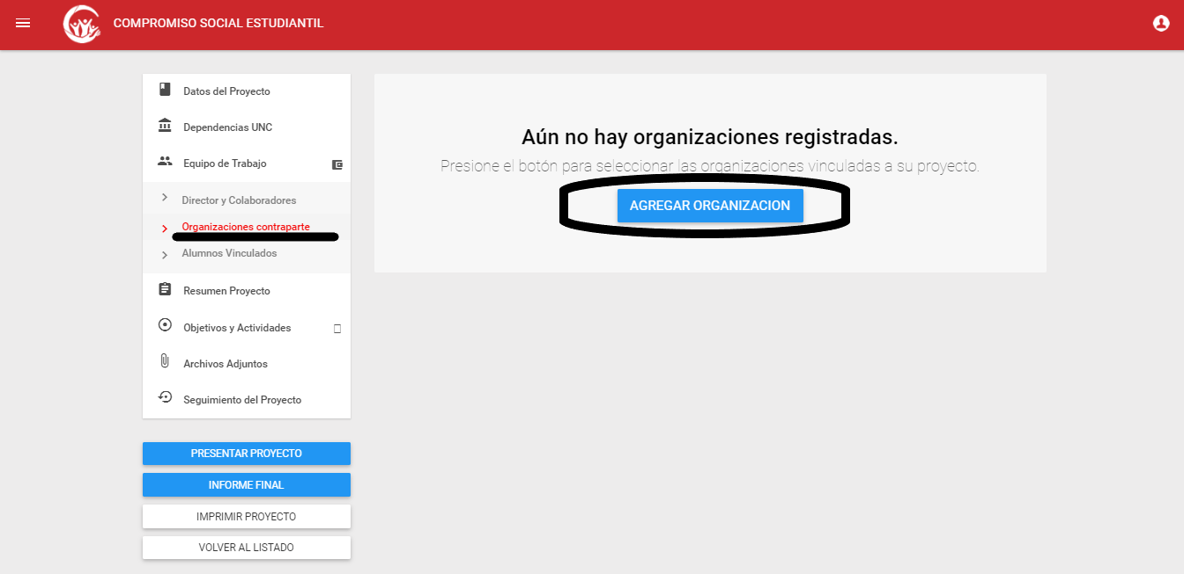
organizaciones.cse@extension.unc.edu.ar

Slide 13
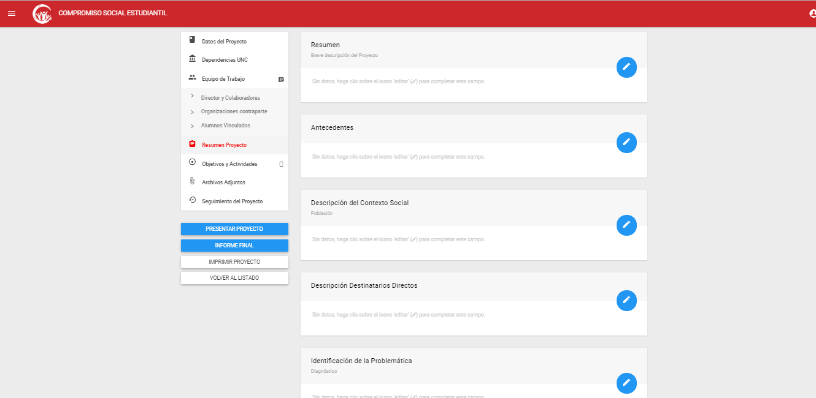

Slide 14
RESUMEN DEL PROYECTO
Resumen
Línea temática
Antecedentes
Justificación de línea temática
Descripción de contexto social
Identificación de la problemática
Descripción general del proceso
Fundamentación y rol de la contraparte
Descripción general de la conformación del equipo
Perfil del estudiante
Espacio de formación/capacitación
Estrategias de sistematización y registro
Resultados esperados

Slide 15
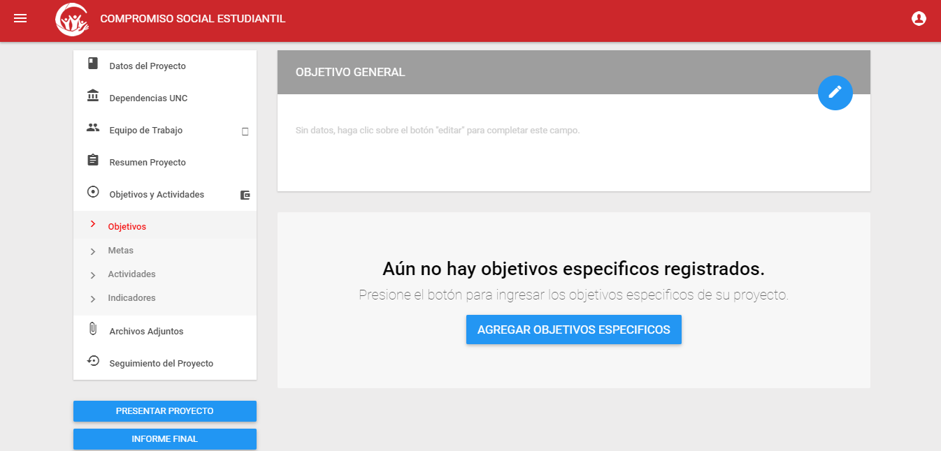

Slide 16
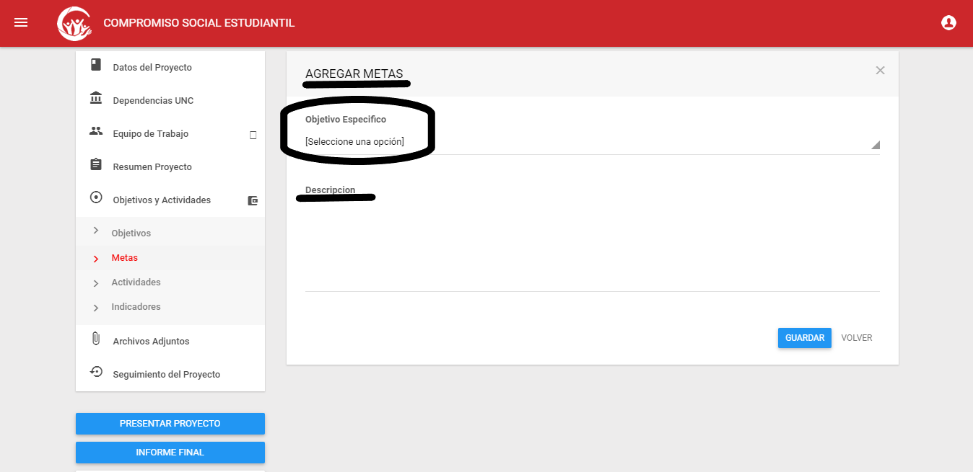

Slide 17
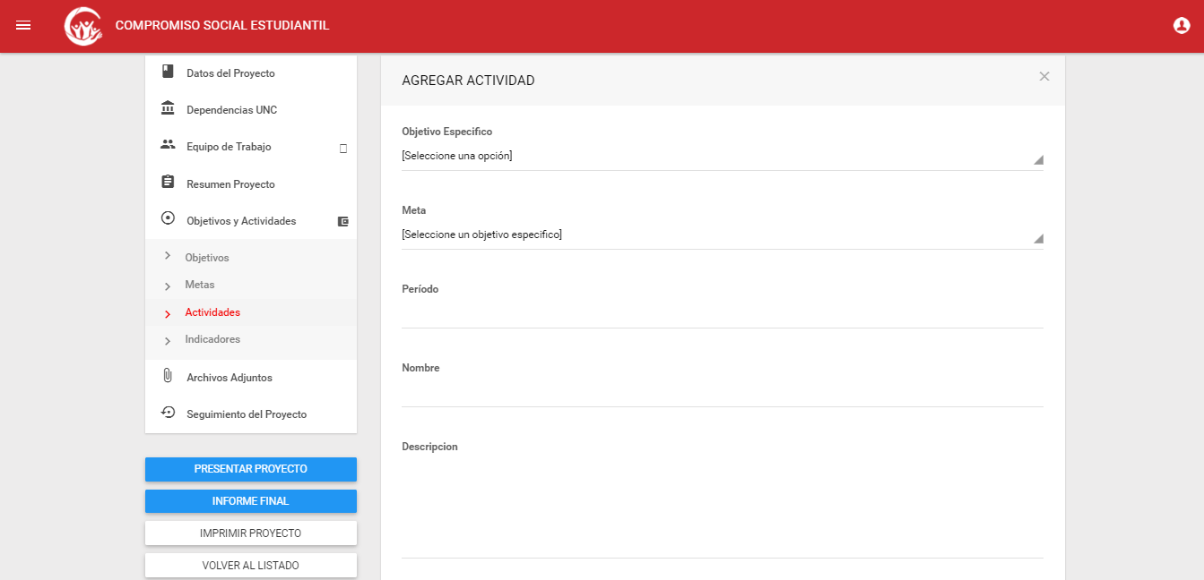

Slide 18
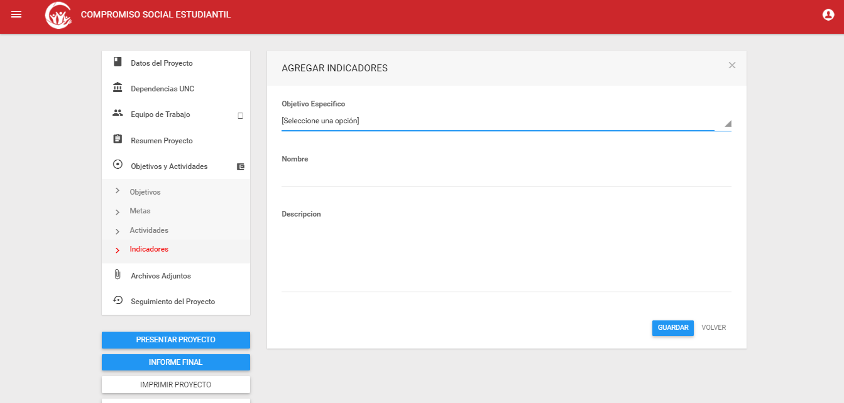

Slide 19
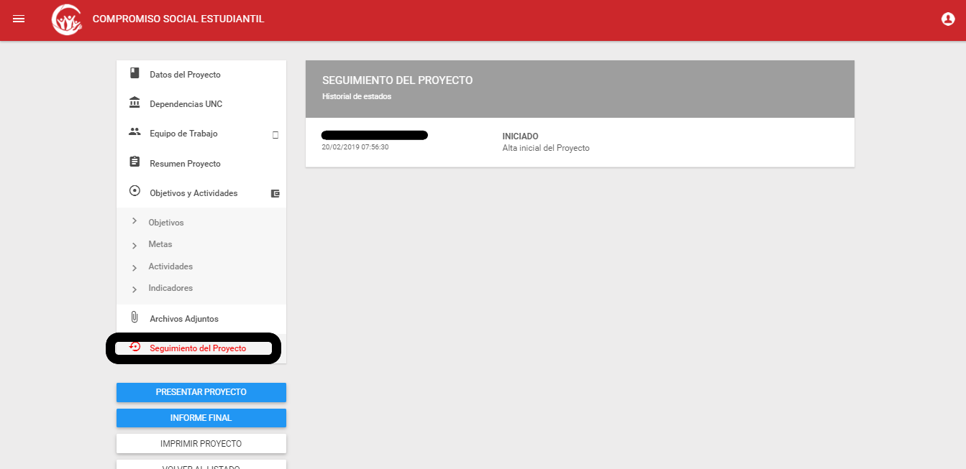

Slide 20
